Slide 1
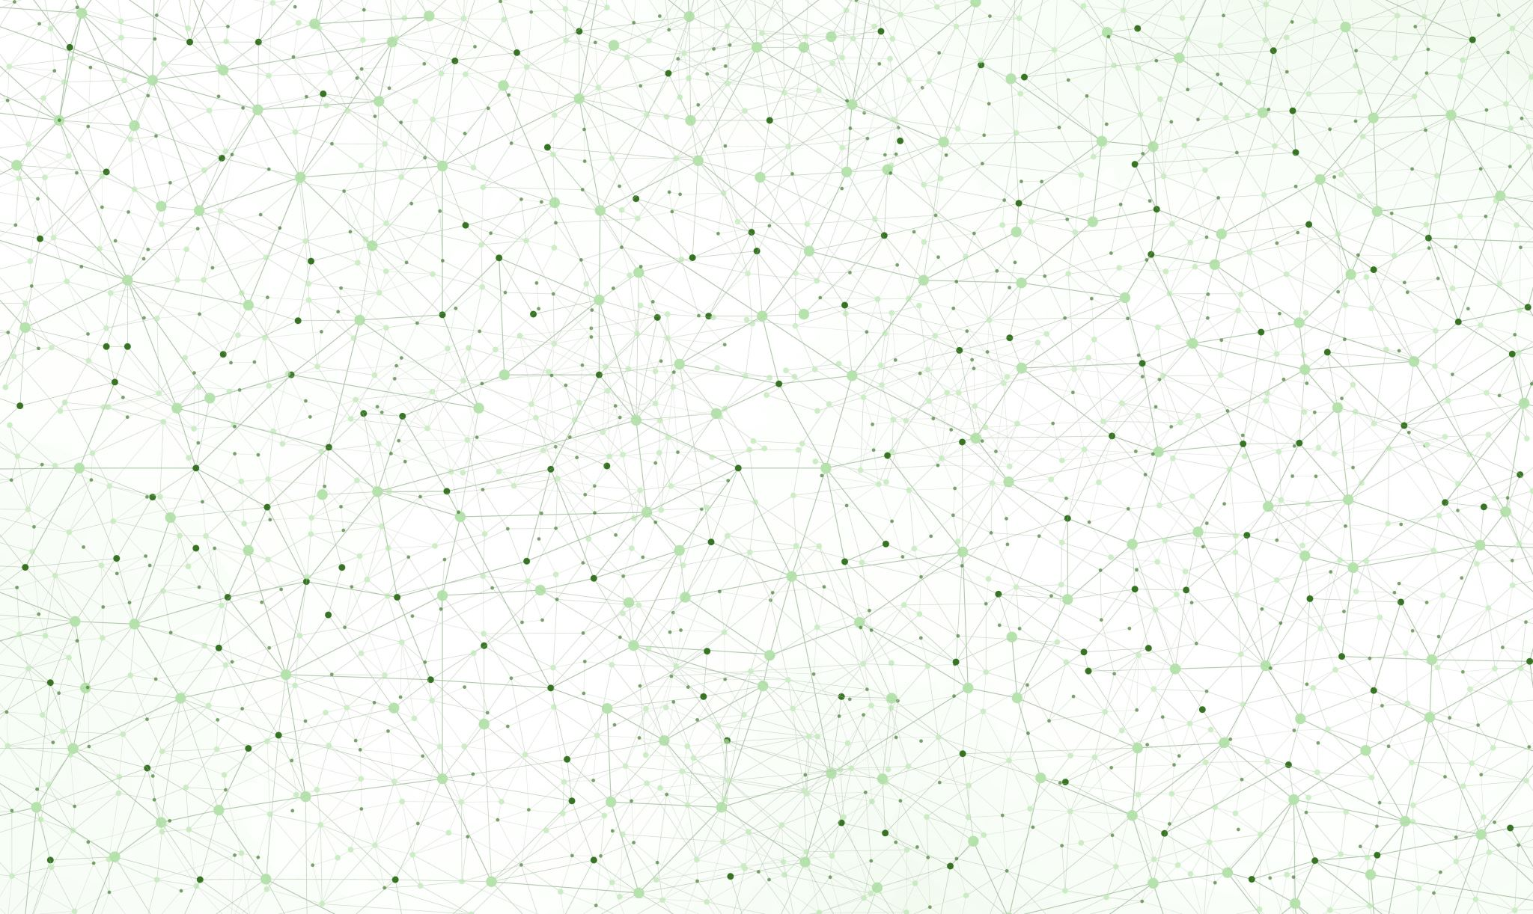
Habilitadores Tecnológicos
Atoany Fierro

Slide 2
Políticas del Curso
Inicio: 14:30 – 20:00
Pase de lista: 14:35
Ingreso no permitido: 14:36
Las entregas se deben de hacer en tiempo y forma, de lo contrario se evaluarán con cero
No se toleran faltas a la integridad académica

Slide 3
Objetivo
Al finalizar este módulo, serás capaz de comprender, analizar y aplicar las tecnologías clave de la Industria 4.0 en contextos de manufactura y procesos industriales, integrando conceptos como IoT, 5G, robótica colaborativa e inteligencia artificial para diseñar soluciones innovadoras que optimicen la eficiencia, calidad y sostenibilidad en entornos industriales reales

Slide 4
Lineamientos

Slide 5
Asesorías
Agendar cita 24 horas antes por correo electrónico (afierror@tec.mx)
El/la estudiante debe preparar sus dudas y estar al corriente con sus apuntes.
La asesoría no es una reposición o repetición de una clase anterior. Si un/una estudiante no asiste a una clase, es su responsabilidad ponerse al corriente de lo visto en la clase previo a la asesoría.

Slide 6

Plan de Evaluación
Actividades: 50%
Examen de Módulo: 40%
Asistencia: 10%

Slide 7
Asistencia
El ingreso a clase es hasta máximo cinco minutos después de la hora de inicio: 14:30 pm
Los/las estudiantes tienen derecho a hacer uso de el equivalente al 20% de faltas (2 sesiones), las cuales pueden ser aprovechadas para casos de excepción como enfermedad, accidente o causas de fuerza mayor
No se quitan faltas por ningún motivo. Quien no esté en clase, tendrá falta, quien llegue tarde no podrá entrar. Los retardos NO EXISTEN, una vez pasada la lista.
Si un alumno se excede de faltas perderá el 10% de su evaluación final.

Slide 8
Entregas
Para que el profesor pueda recibir y calificar sobre 100 una entrega extemporánea de actividades de clase, deberá contar con un mensaje de validación vía correo electrónico por parte del director de programa donde se expliquen las causas de fuerza mayor que le impidieron entregar a tiempo.
Las entregas extemporáneas que no tengan validación por parte del director de programa se calificarán con base 80. Esto aplica dentro de los primeros 3 días después del cierre de la entrega en CANVAS. Pasado este plazo, no se recibirán tareas extemporáneas por ningún medio (papel, sección de comentarios, correo electrónico, Whatsapp, etc.) y se le asignará una calificación de 0 en CANVAS.
Los alumnos que no lleven su material de trabajo para la sesión deberán salir del salón y tendrán falta automática. No se permite que el alumno se quede en el aula sin material durante la clase. Para actividades específicas de laboratorio, se deberán apegar al reglamento de éste.

Slide 9
Disciplina y Respeto
Debemos todos, profesores y estudiantes, mantener el orden y la limpieza en el aula. Si al terminar la clase el salón queda sucio y las sillas desordenadas, se penalizará a todos el grupo con -1 puntos en la calificación final.
Faltas de disciplina, son reportadas inmediatamente al director de departamento vía correo electrónico, indicando la situación claramente. El alumno deberá abandonar la clase y tendrá falta. La dirección de la escuela de ingeniería designará al comité disciplinar para cada caso. Consultar las faltas a la disciplina capítulo II en https://sitios.itesm.mx/va/reglamentos/reglamento_general_estudiantes.pdf
Está prohibido comer y/o beber durante la clase, dado el caso, se pedirá al alumno se retire del aula y aplicará de la falta correspondiente.

Slide 10
Disciplina y Respeto
Si un alumno es sorprendido jugando, apostando o viendo algún contenido visual no relacionado con la clase, igualmente se considerará falta disciplinar y debe ser reportado.
Queda prohibido el uso de aparatos electrónicos de cualquier tipo (celulares, tabletas, computadoras, iWatch, etc.), durante la aplicación de un examen o actividad evaluativa (a menos que se solicite por el profesor). Si el alumno no acata esta instrucción la evaluación será anulada y el profesor será responsable de levantar el reporte de falta a la Integridad Académica. Ver lineamientos de exámenes escritos.

Slide 11
Casos de Faltas que Atenten Contra la Integridad Académica
https://tec.mx/es/florecimiento-humano/integridad-academica
Se entiende por Integridad Académica el actuar honesto, comprometido, confiable, responsable, justo, respetuoso en el aprendizaje, la investigación y la difusión de la cultura
Son faltas a la Integridad Académica todas aquellas acciones individuales o colectivas de los alumnos que se cometan dentro o fuera del salón de clases, y que atenten contra dichos principios

Slide 12
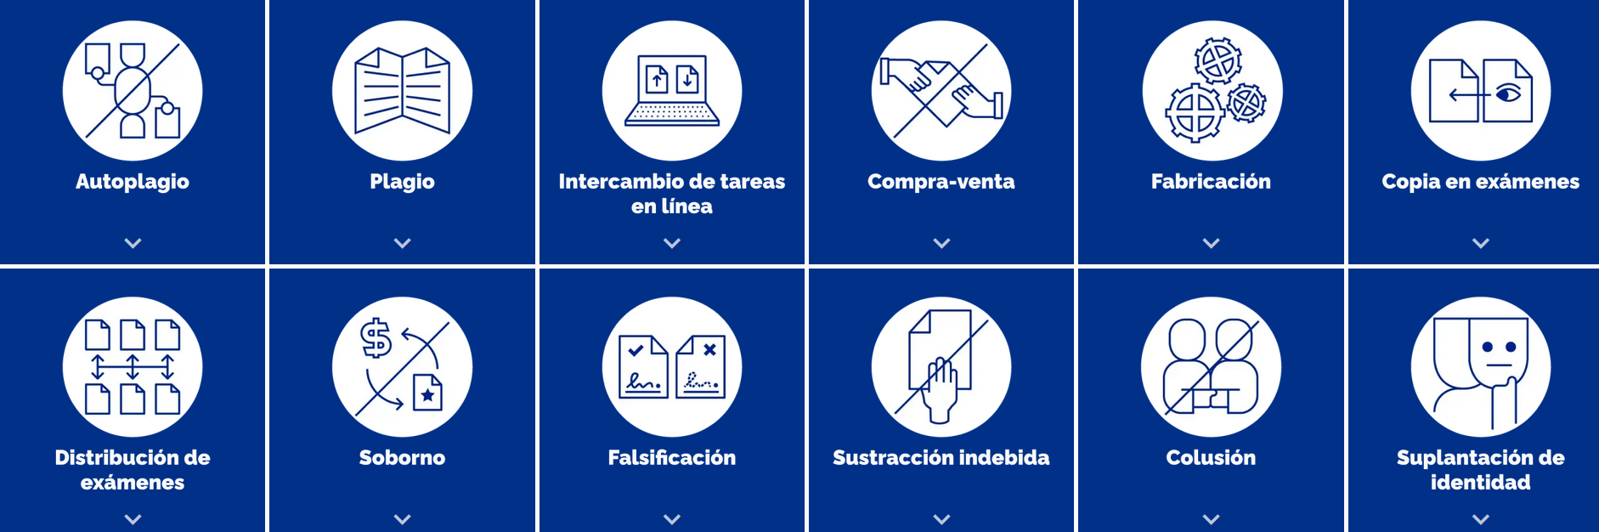
Casos de Faltas que Atenten contra la Integridad Académica
https://tec.mx/es/integridad-academica/faltas-a-la-integridad-academica

Slide 13
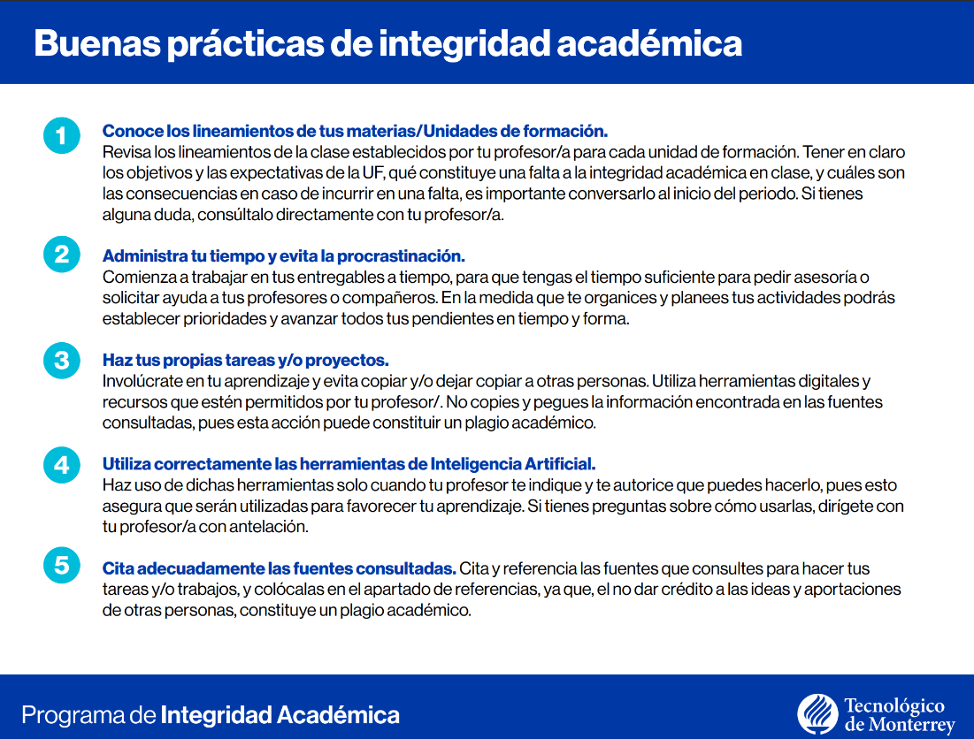
buenas-practicas INTEGRIDAD ACADEMICA.pdf

Slide 14
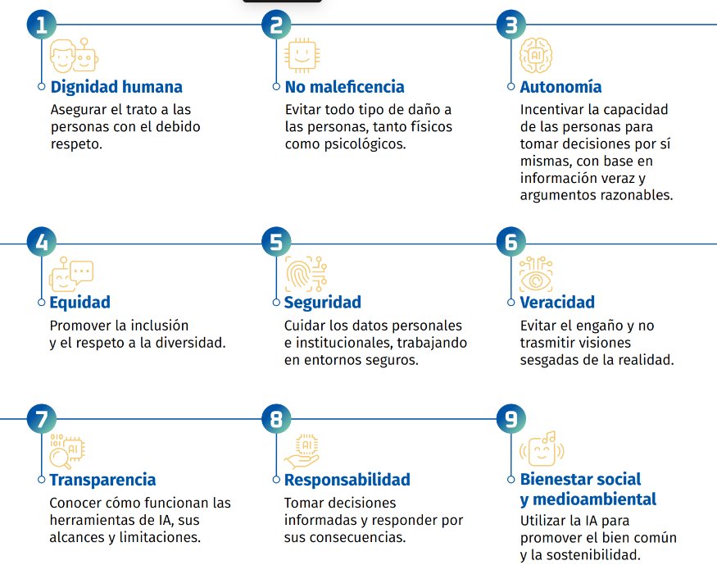
Principios Éticos que Deben Guiar el Uso de la IA

Slide 15
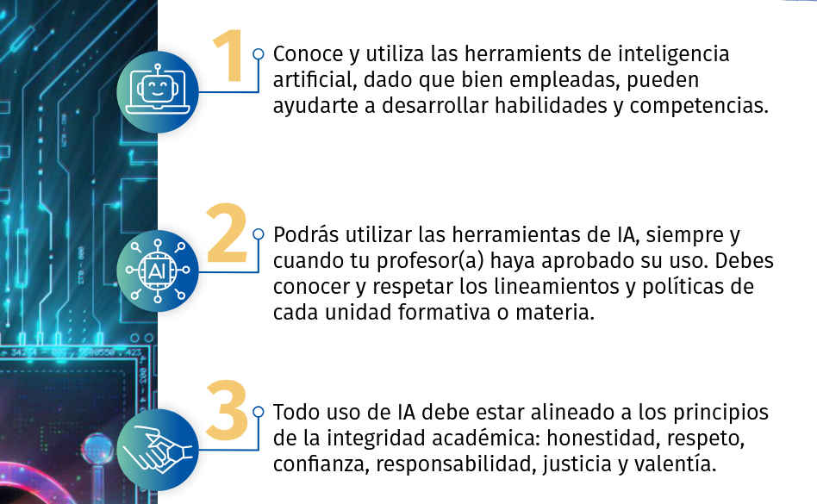
Lineamientos para el Uso de la IA

Slide 16
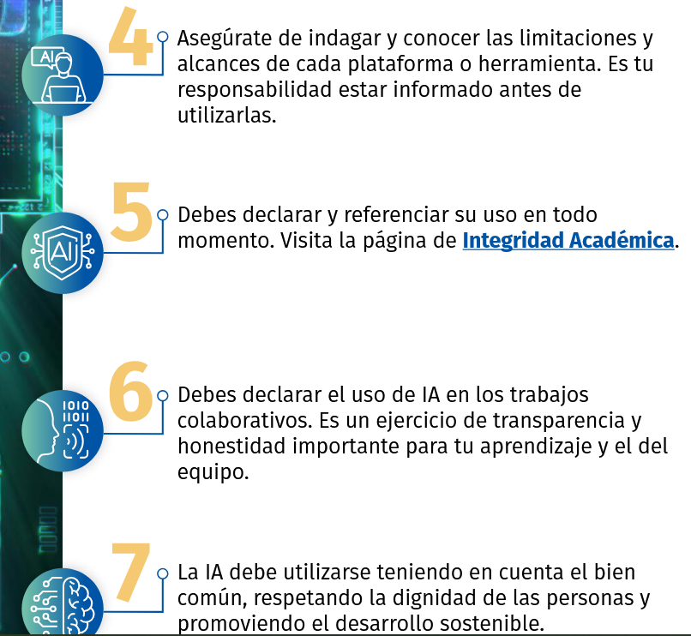
Lineamientos para el Uso de la IA

Slide 17
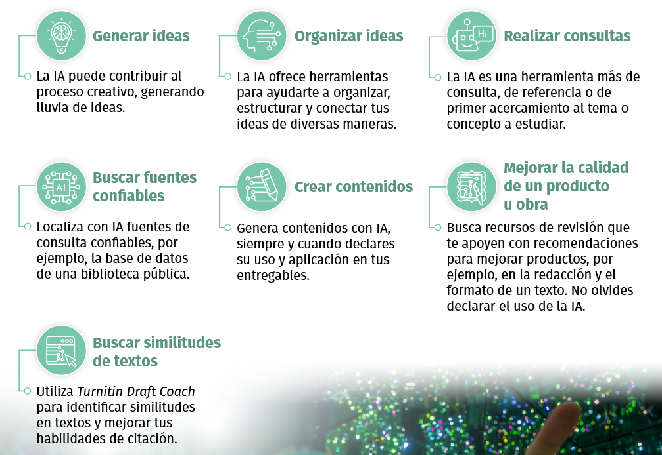
Posibles Usos de la IA en tus Clases

Slide 18
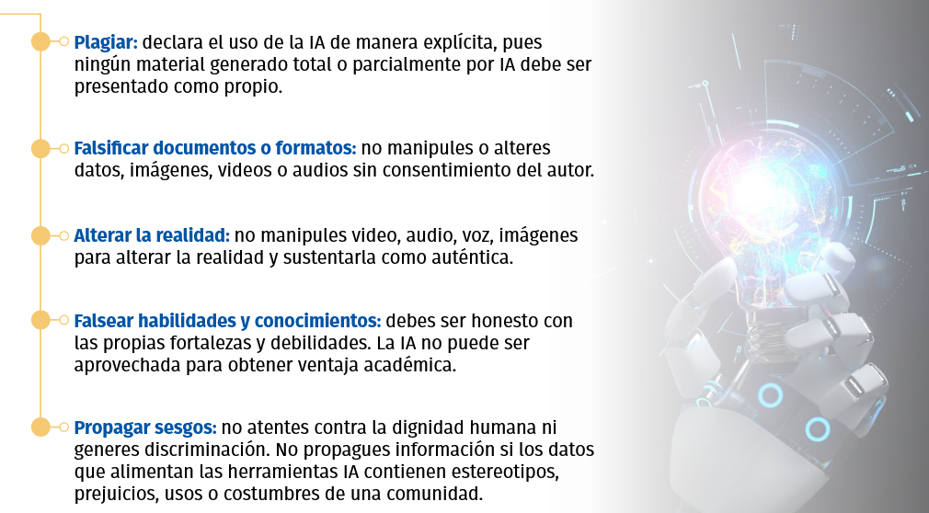
Acciones no Éticas en el uso de la IA

Slide 19
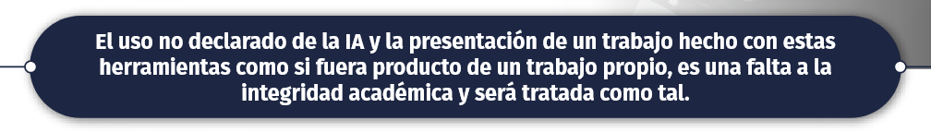
guia-rapida-alumnos-inteligencia-artificial.pdf

Slide 20
Temario
Fundamentos Tecnológicos.
Dispositivos y Sistemas Inteligentes.
Tecnologías Avanzadas de Manufactura.
Monitoreo y Optimización.
Inteligencia Artificial

Slide 21
Sesión 01
Protocolos de Comunicación
12 de agosto

Slide 22
Protocolos de Comunicación

Slide 23
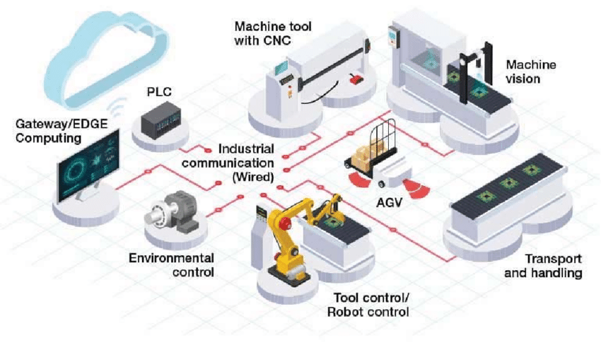
Comunicaciones en la I4.0
Es un paradigma moderno que hace referencia a la interconexión y comunicación eficiente entre distintos sistemas dentro de un entorno industrial altamente automatizado y digitalizado.

Slide 24
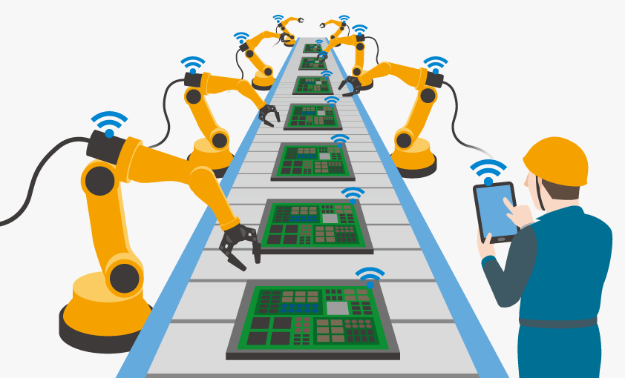
Comunicaciones en la I4.0
Una de las tecnologías emergentes de gran impacto en la industria 4.0 son los dispositivos de borde (Edge Devices). En el 2025, el 75% de los datos empresariales se crean y procesan en campo (fábricas, instalaciones de producción, etc.)

Slide 25

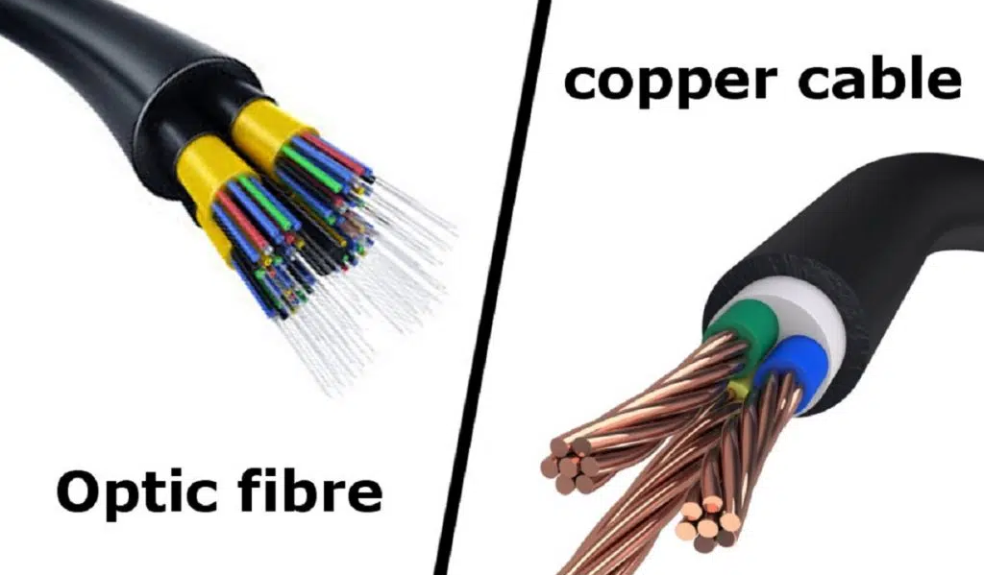
Comunicaciones en la I4.0
Los canales de comunicación industrial suelen incluir tanto conexiones físicas (cables, fibras ópticas, redes de transmisión, etc.) como conexiones inalámbricas (Wi-Fi, Bluetooth, etc.).
Los canales de comunicación necesitan protocolos los cuales son esenciales para estandarizar y estructurar la transmisipon de datos, garantizando la interoperabilidad entre diferentes equipos y sistemas.

Slide 26
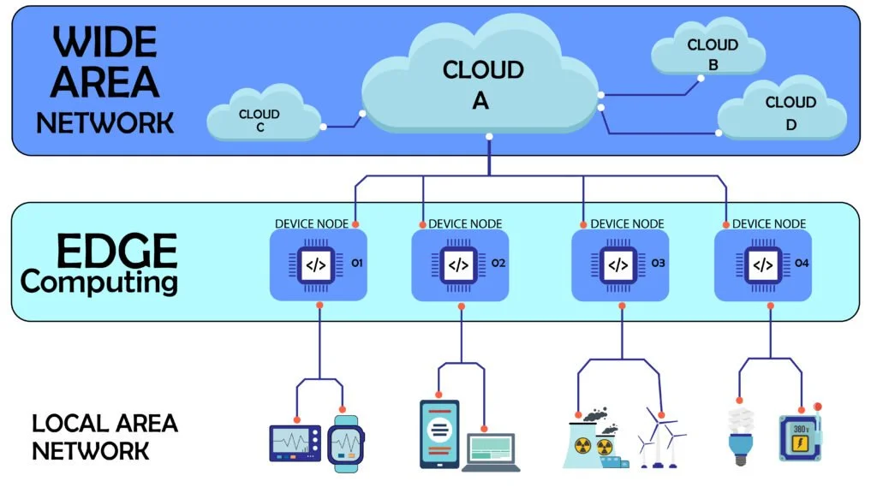
Edge Computing

Slide 27
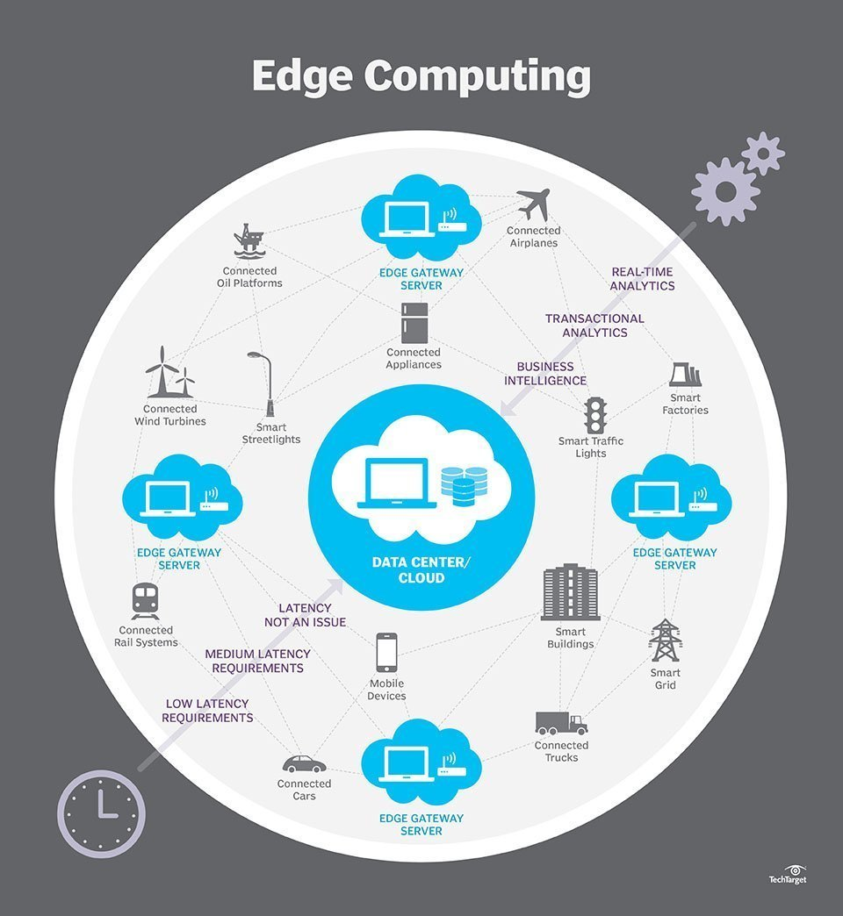
Edge Computing
Es una arquitectura de tecnología de información distribuida en donde los datos del cliente son procesados en la periferia de la red, tan cerca de la fuente de datos como sea posible

Slide 28
Protocolos de Comunicación
Son descripciones formales de formatos de mensajes digitales y reglas requeridas para el intercambio de mensajes entre sistemas informáticos.

Slide 29
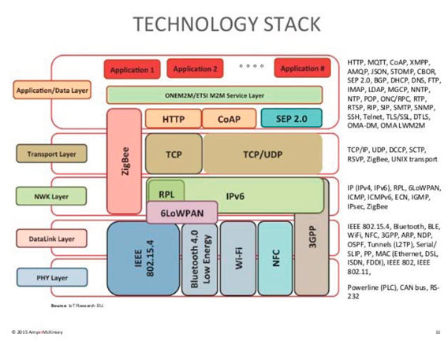
Modelo de Capas
Gracias a este modelo,los servicios de software pueden ejecutarse sobre distintos dispositivos, distintas redes o distinto cableado. Por eso podemos recibir el correo electrónico enviado desde un teléfono móvil en nuestro ordenador.

Slide 30
Modelo de Capas
Capa Física: Corresponde al medio por donde viaja la información (aire, cable coaxial, cable red, fibra óptica, cable eléctrico, etc.).
Capa Enlace de Datos: Permite disponer de direcciones para poder acceder al medio físico.
Capa de Red: Su función es que los datos lleguen desde una dirección a otra aun cuando el origen y el destino no estén conectados directamente.
Capa de Transporte: Permite transportar datos independientemente de la red usada.
Capa de Aplicación: Ofrece a las aplicaciones la posibilidad de acceder a los servicios de las demas capas y define los protocolos a utilizar para intercambiar datos.

Slide 31
Protocolos de Capa de Aplicación
Cliente/Servidor
Requieren que los clientes (procesos que demandan datos) se conecten al servidor (que administra los datos y puede acceder a ellos) y hagan una solicitud.
Publicación/Suscripción
Los dispositivos publican los datos marcados con un determinado “topic” sobre un servidor (bróker) que dispone de dirección fija y actúa como intermediario.

Slide 32
Pros y Cons
Los protocolos Cliente/Servidor son usados cuando disponemos de una infraestructura fija.
Los protocolos de publicación/suscripción son más aptos cuando las direcciones son desconocidas o cambian para los publicadores y suscriptores.
Los protocolos de cliente/servidor son más interoperables y seguros porque están basados en conexiones punto a punto, pero necesitan muchos más recursos de cómputo, son más complejos de gestionar y menos escalables.
los protocolos de publicación/suscripción ofrecen la posibilidad de añadir y eliminar publicadores y suscriptores de forma independiente, pero son complicados de securizar debido a que hay más partes involucradas. Además, tienen mayores problemas de interoperabilidad ya que cuando queremos modificar o añadir un topic nuevo, debemos informar a todos los dispositivos de la red del cambio.

Slide 33
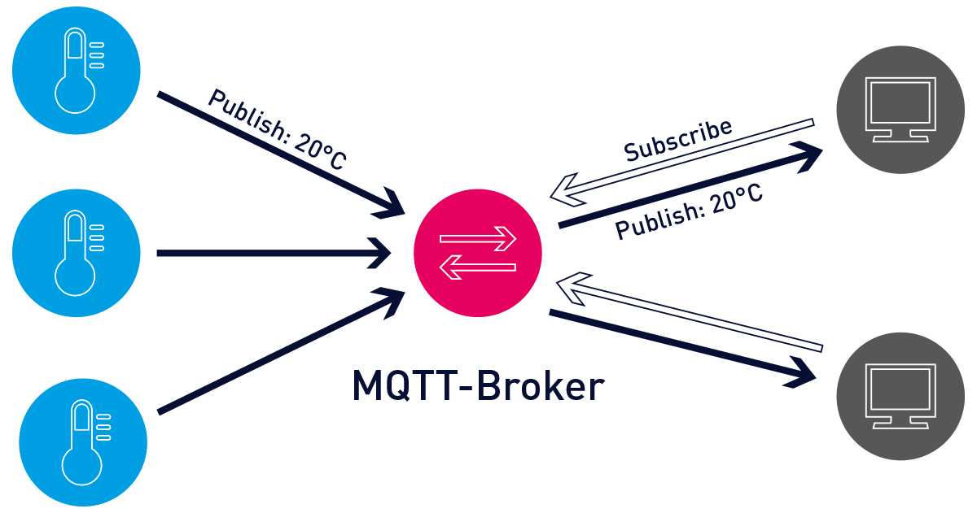
MQTT
El protocolo Message Queue Telemetry Transport fue creado por técnicos de IBM y Arcom en 1999 como un modo rentable y seguro de supervisar dispositivos de medición remotos. Ha comenzado a utilizarse a gran escala tras la aparición del Internet de las Cosas ya que dispone de muy buenas cualidades para usarse en este campo:
Abierto
Sencillo
Muy ligero
Fácil de implantar
Ancho de banda pequeño
Consume poca energía
Muy rápido
Es considerado como uno de los mejores protocolos para IoT.

Slide 34
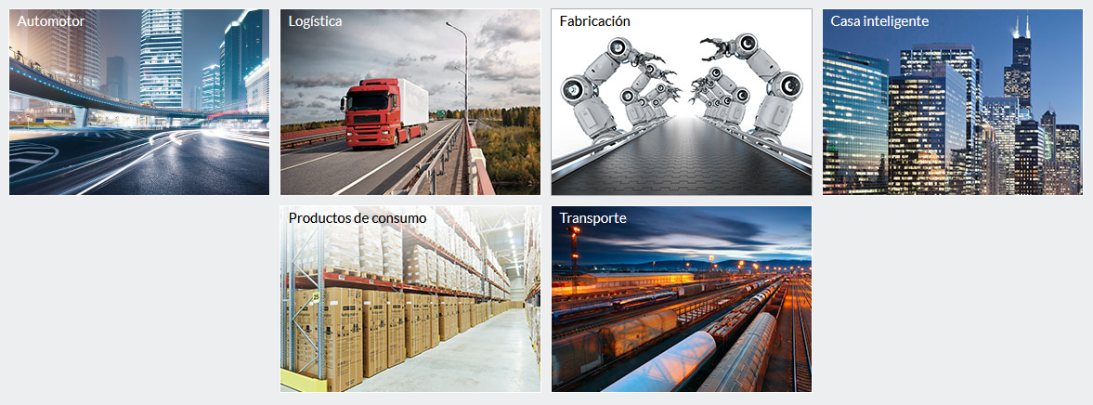
¿Dónde se Utiliza el Protocolo MQTT?

Slide 35
Actividad 1
Implementar MQTT

Slide 36
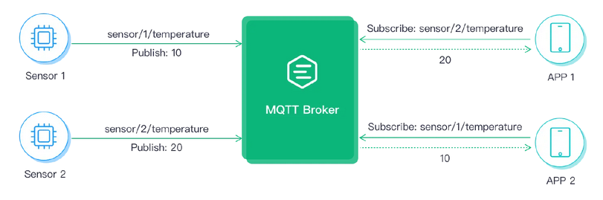
Actividad 2
Implementar el siguiente sistema

Slide 37
WildCards: +
Coincide con solo un nivel del topic
"+" is valid
"sensor/+" is valid
"sensor/+/temperature" is valid
"sensor+" is invalid (does not occupy an entire level)
Si el cliente se suscribe al topic “sensor/+/temperature”, recibirá mensajes de los siguientes tópicos:
sensor/1/temperature
sensor/2/temperature
...
sensor/n/temperature
Pero no coincidirá con los siguientes topics:
sensor/temperature
sensor/bedroom/1/temperature

Slide 38
WildCards: #
Hace referencia a cualquier número de niveles dentro de un topic.
"#" is valid, matches all topics
"sensor/#" is valid
"sensor/bedroom#" is invalid (+ or # are only used as a wildcard level)
"sensor/#/temperature" is invalid (# must be the last level)

Slide 39
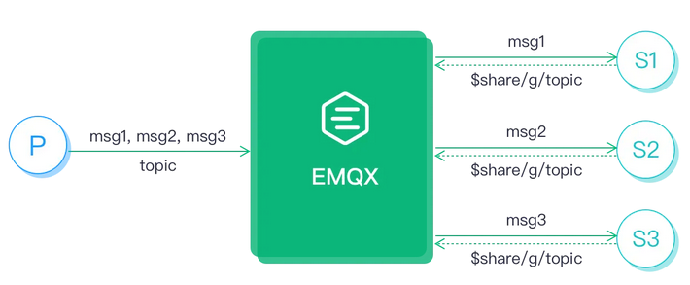
Actividad 3
Implementa el siguiente sistema

Slide 40
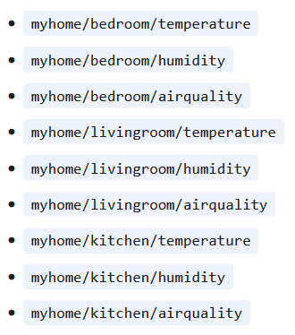
Actividad 4
Implementa un sistema de comunicación MQTT que mida temperatura, humedad y calidad del aire en tres lugares de una casa, recámara, sala y cocina. Los tópicos serán los siguientes.
Crea 3 APPs para leer lo siguiente:
Temperatura, humedad y calidad del aire de la recámara:
Datos de temperatura de las tres zonas:
Todos los datos de toda la casa:

Slide 41
Actividad 5
En equipos realizar lo siguiente:
Industria/proceso1/temperatura
Industria/proceso1/rpm
APP1
Las tres variables del proceso 1
Industria/proceso1/humedad
APP2
Todas las variables de la industria
Industria/proceso2/humedad
APP3
Humedad de los dos procesos
Industria/proceso2/viscosidad
Sub equipo 1
Sub equipo 2

Slide 42
Sesión 02
IoT
15 de agosto

Slide 43
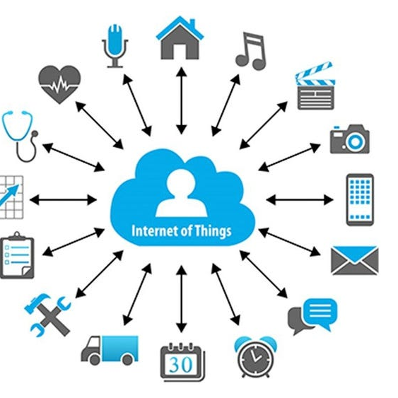
¿Qué es el IoT?
Es una red de dispositivos conectados que intercambian información con otros dispositivos y la nube

Slide 44
Dispositivos IoT
Normalmente, estos dispositivos tienen integrados sensores y software y pueden incluir actuadores.
Tenemos desde dispositivos IoT para el hogar como para la industria

Slide 45
Beneficios de los dispositivos IoT
Procesos mas eficientes
Servicio de cliente mejorado
Mejores tomas de decisiones
Incremento en el valor de negocio

Slide 46
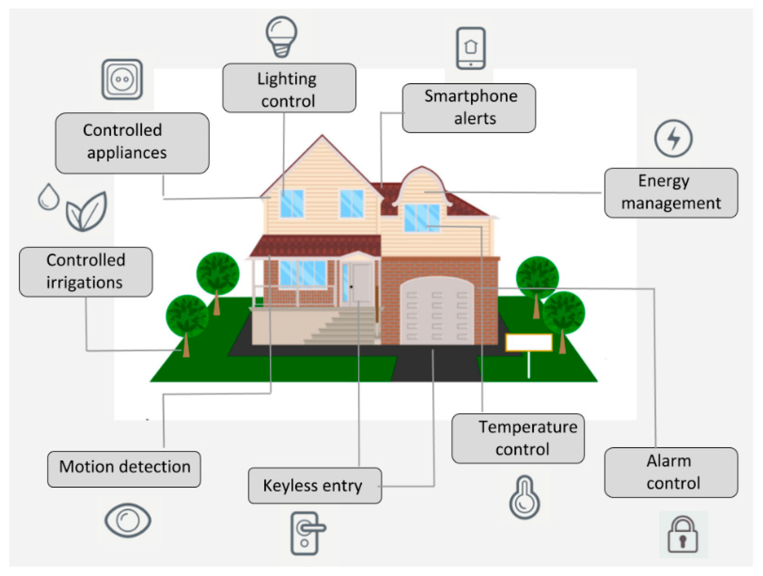
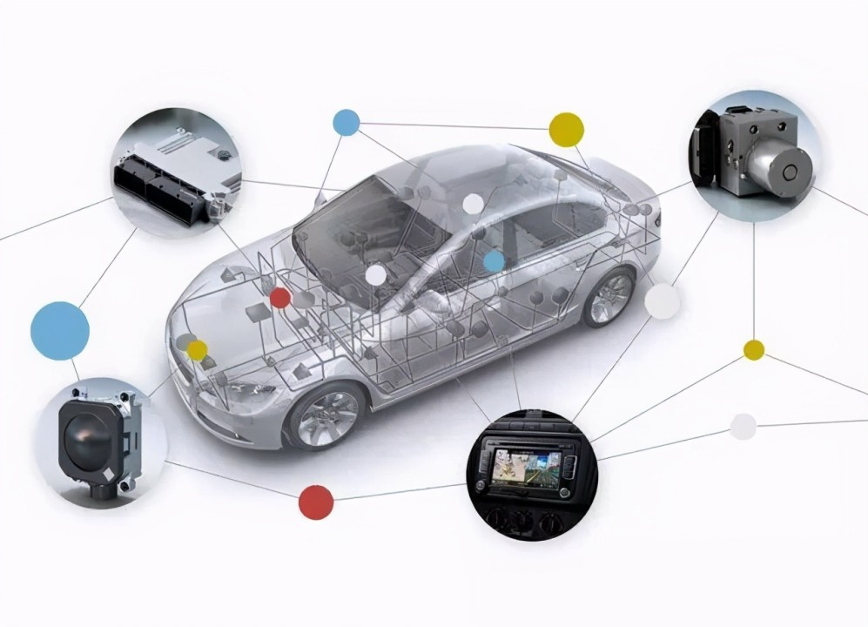

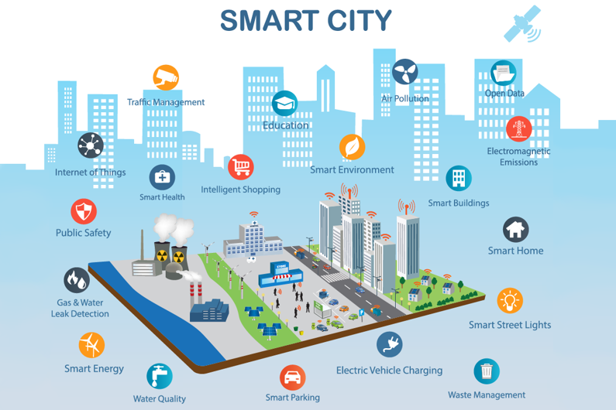
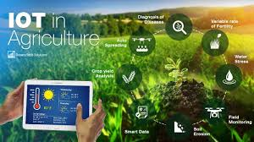
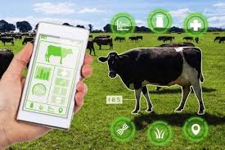
Ejemplos de Aplicaciones IoT

Slide 47
¿Cómo Funciona un Sistema IoT?
Things: Pequeña computadora dedicada, con firmware, memoria limitada y con conectividad inalámbrica a internet. A cada thing se le asigna una IP y una dirección física única en el mundo
Conexiones. Las conexiones pueden ser locales (LAN) con protocolo IP. El destino de los datos recolectados es un IoT Gateway en donde se aplican procesamientos básicos como por ejemplo normalización y filtrado
Back-end: Se encarga de analizar los datos previamente limpiados en el IoT Gateway. Los back-ends se encuentran físicamente en los centros de datos de las industrias, en un edificio aparte o en la nube.

Slide 48
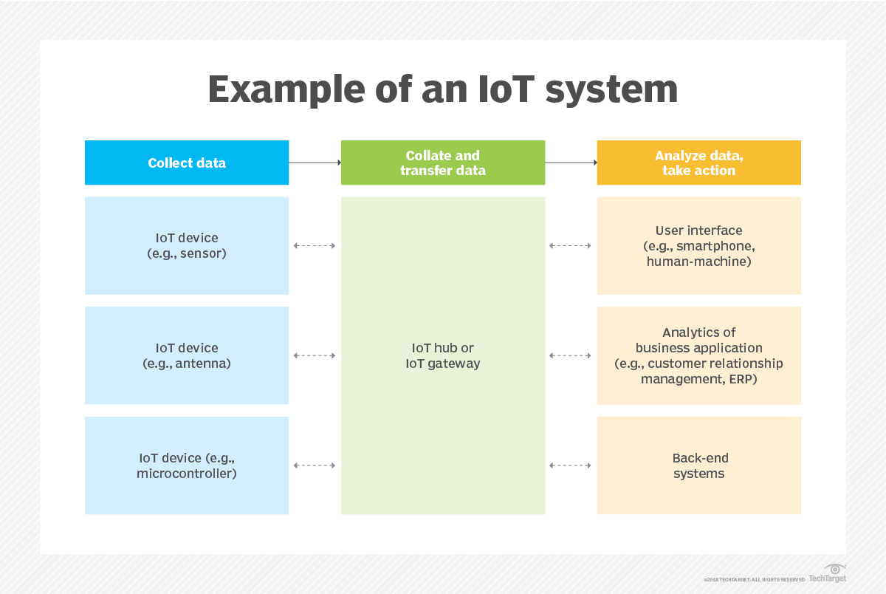
Sistema IoT

Slide 49
Retos de los Sistemas IoT
Infraestructura
Tipos de sensores, cantidad, ubicación, energía, interfaz de conexión, herramientas de administración, ancho de banda, latencia, computing resources, protocolos de comunicación
Seguridad
Espionaje, robo, hackeo
Integración
Interoperabilidad de los dispositivos, planificación,
Analíticas
Algoritmos de análisis

Slide 50
Elementos Integrados en un Sistema IoT
Dispositivos/Sensores
Sistemas embebidos como, por ejemplo, procesadores, microcontroladores, sensores, dispositivos de comunicación
Conectividad
Conexión inalámbrica a través de internet
Análisis de Datos
Solo la información relevante es utilizada para identificar patrones
Interfaz Gráfica de Usuario
Se utiliza para administrar los dispositivos IoT. Puede ser una aplicaciones o in sitio web

Slide 51
Estándares IoT
IPv6 over Low-Power Wireless Personal Area Networks (6LoWPAN)
Permite que cualquier dispositivo de baja potencia se comunique con internet para la automatización del hogar, monitoreo industrial y agricultura
Zigbee
Su utiliza en la industria y en el hogar
Data Distribution Service (DDS)
Es un estpandar IIOT para la comunicación en tiempo real, escalable y alto rendimiento de máquina-máquina

Slide 52

Protocolos de Comunicación
Constrained Application Protocol (CoAP)
Diseñado por el IETF (Internet Engineering Task Force), especifica cómo una computadora de baja potencia puede operar dentro del IoT
Advanced Message Queuing Protocol (AMQP)
Es un protocol de libre acceso. Permite el cifrado y inter operabilidad de mensajería entre organizaciones y aplicaciones
Long-Range Wide Area Network (LoRaWAN)
Es un protocol para las redes WAN diseñado para soportar un gran número de redes IoT, como en smart cities
MQ Telemetry Transport (MQTT)
Es un protocolo ligero utilizado para el control remoto y monitoreo remoto. Se utiliza en dispositivos con recursos limitados

Slide 53
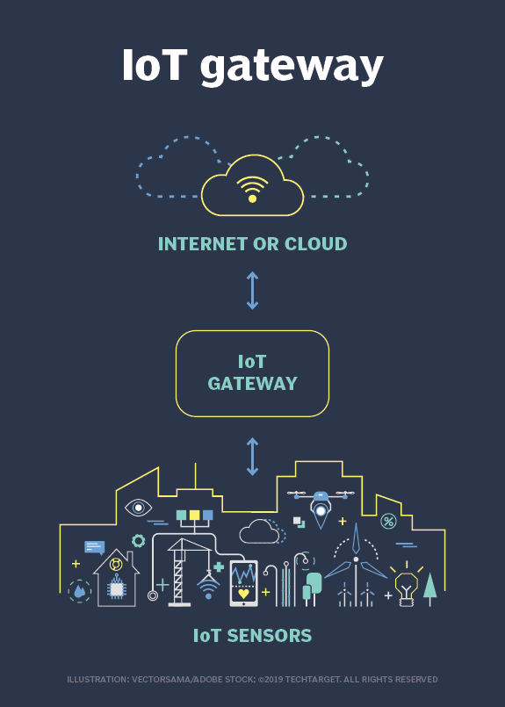
IoT Gateway
Es un dispositivo físico o un software que se utiliza como punto de conexión entre los dispositivos IoT y la nube
Actúa como un ruteador de red
El flujo de comunicación es bidireccional
Realizan pre procesamiento de datos en el dispositivo Edge antes de ser enviados a la nube

Slide 54
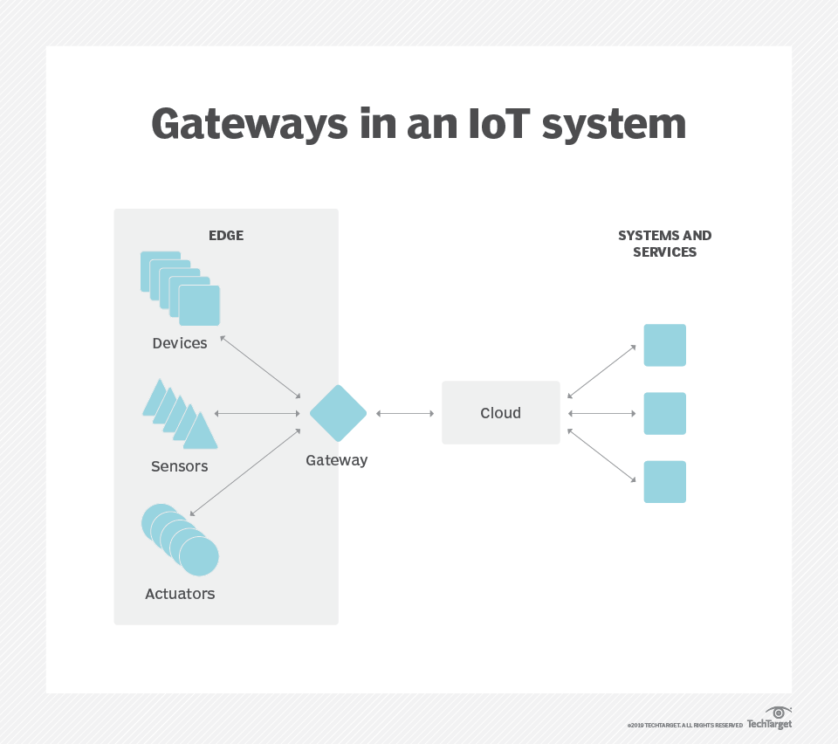
Gateway IoT

Slide 55
Sesión 03
IoT
19 de agosto

Slide 56
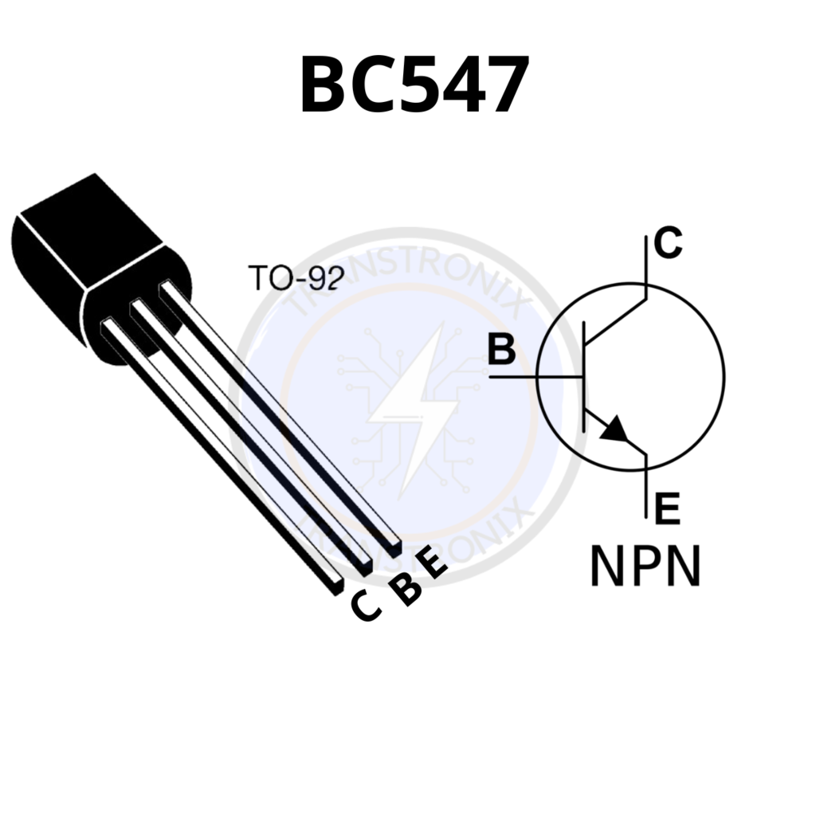
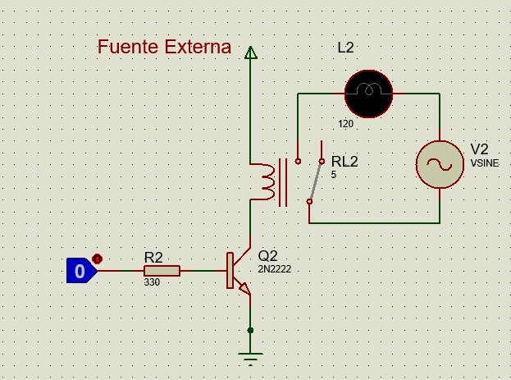
Actividad 5
Monitorear la lectura de un sensor de temperatura por medio de Arduino IoT Cloud utilizando la ESP32

Slide 57
Tarea
Investigar qué es la tecnología 5G

Slide 58
Comunicación y Conectividad 5G

Slide 59
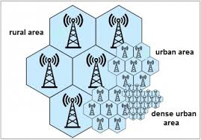
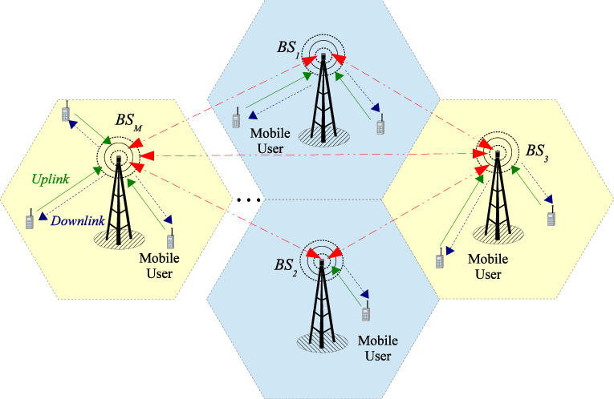
Comunicación Móvil
Las ondas electromagnéticas para la transmisión de radio, televisión y servicios móviles son enviados con antenas transmisoras.
Cada operador de red que esta representado en un sitio de antena crea su propia celda de radio alrededor de este sitio.
En los sitios rurales, el radio de la celda es de varios kilómetros. En zonas metropolitanas existe una red de celdas pequeñas mas densas.
La potencia de transmisión de las estaciones base varía entre 10 y 50 watts en rangos de 100 metros a 30 kilómetros.

Slide 60
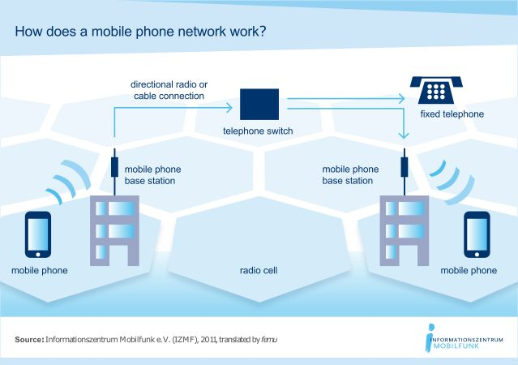
Comunicación Móvil

Slide 61

¿Qué es 5G?
Los sistemas de comunicación móviles han estado evolucionando a lo largo del tiempo para mejorar la eficiencia de la comunicación, transitando a nuevas generaciones aproximadamente cada 10 años.
1ra Generación (1G): Comunicación utilizando modulaciones análogas. Solamente comunicación por voz.
2da Generación (2G): Transición de análogo a digital, mejorando la eficiencia del espectro radioeléctrico. GSM fue introducido globalmente, aunque Japón utilizó un estándar diferente.
3ra Generación (3G): Se introduce W-CDMA, un estándar global conocido como 3GPP. Se mejoró el espectro radio eléctrico, comparado con 2G.
4ta Generación (4G): Fue introducido el LTE (Long Term Evolution) como un estándar de comunicación evolucionado de 3G. Se mejoró la eficiencia del espectro radio eléctrico.
5ta Generación (5G): Una evolución de LTE, se introdujo un estándar llamado NR (Nre Radio). No solamente se utiliza para voz y datos, sino que también para campos como el IoT y los autos autónomos.

Slide 62
Características del 5G
Velocidad alta y larga capacidad
Velocidades de bajadade10 a 20 Gbps
Habilidad para soportar transmisiones de video de 4K y 8K
Latencia ultra baja
Capacidad de comunicación en tiempo real
Se puede utilizar en campos como control remoto de robots y autos autónomos
Conexiones simultáneas masivas
Capacidad de conectar un gran número de dispositivos simultánemente
Dispositivos IoT se pueden conectar, no solamente smartphones

Slide 63
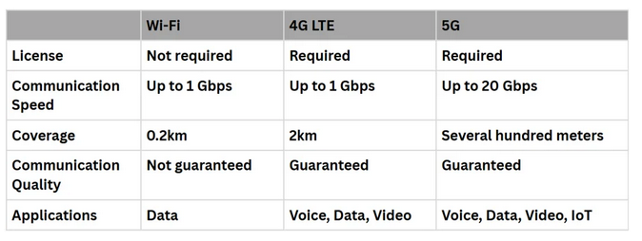
Comparaciones

Slide 64
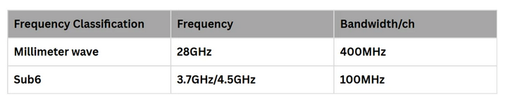
Frecuencias y Ancho de Banda en 5G

Slide 65
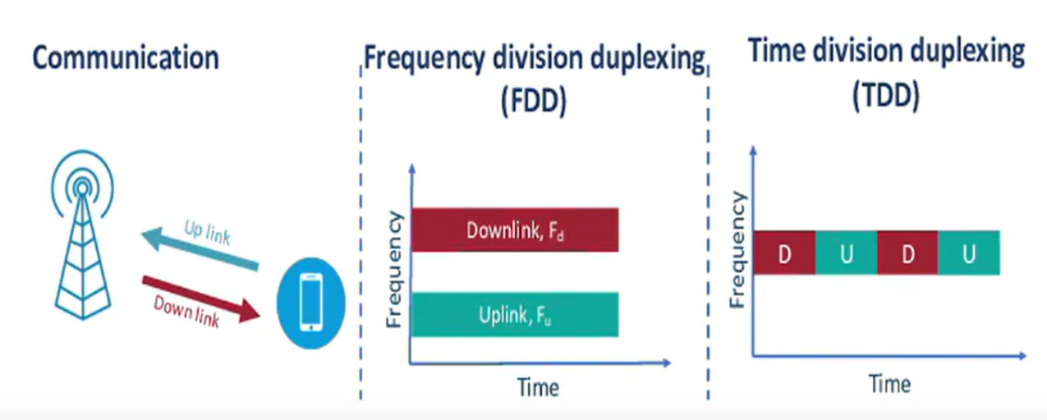
Método de Comunicación en 5G
Existen dos tipos de métodos de comunicación en las comunicaciones inalámbricas, TDD (Time Division Duplex) y FDD (Frequency Division Duplex). 5G utiliza TDD

Slide 66
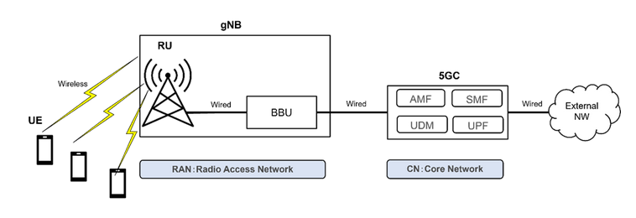
Configuración de la 5G
UE: User Equipment
gNB: gNodeB
RU: Radio Unit
BBU: Base Band Unit
5GC: 5G Core
RAN: Radio Access Network

Slide 67
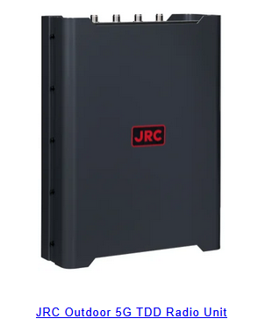
gNodeB
Radio Unit (RU)
Base Band Unit (BBU)
Distributed Unit (DU)
Central Unit (CU)

Slide 68
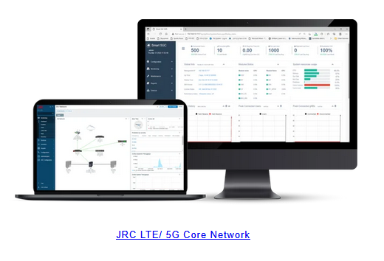
5GC
AMF: Access and Mobility Management Function
SMF: Session Manegement Function
UPF: User Plane Function

Slide 69
Cloud Computing
Es la disponibilidad de recursos de computación bajo demanda (como almacenamiento e infraestructura) como servicios a través de Internet. Elimina la necesidad de que las personas y las empresas gestionen sus propios recursos físicos y paguen solo por lo que utilicen.

Slide 70
¿Cómo funciona el Cloud Computing?
Se basan en el concepto de compartir recursos informáticos, software e información bajo demanda por Internet. Las empresas o personas físicas pagan por acceder a un grupo virtual de recursos compartidos, incluidos servicios de computación, almacenamiento y redes, que se encuentran en servidores remotos propiedad de proveedores de servicios y gestionados por ellos.

Slide 71
Tipos de modelos de despliegue de Cloud Computing
Nube pública
Ofrecen recursos de computación, de almacenamiento y de red por Internet, lo que permite a las empresas acceder a recursos bajo demanda compartidos en función de sus requisitos únicos y de sus objetivos.
Nube privada
Se crean, gestionan y pertenecen a una sola organización, y se alojan de forma privada en sus propios centros de datos, lo que comúnmente se denomina “on-premise”. Proporcionan más control, seguridad y gestión de datos
Nube híbrida
Combinan modelos de nube pública y privada

Slide 72
Tipos de Servicios de Cloud Computing
Infraestructura como servicio (IaaS)
Ofrece acceso bajode manda a servicios de infraestructura de TI, como computación, almacenamiento, redes y virtualización.
Plataforma como servicio (PaaS)
Ofrece todos los recursos de hardware y software necesarios para desarrollar aplicaciones en la nube. Con PaaS, las empresas pueden centrarse por completo en el desarrollo de aplicaciones sin la carga que supone gestionar y mantener la infraestructura subyacente
Software como servicio (SaaS)
Proporciona una pila de aplicaciones completa como servicio, desde la infraestructura subyacente hasta el mantenimiento y las actualizaciones del propio software de la aplicación.

Slide 73
Ventajas del Cloud Computing
Flexible
Eficaz
Ofrece un valor estratégico
Seguridad
Rentable

Slide 74
Casos Prácticos
Escalado de infraestructuras
Recuperación tras fallos
Almacenamiento de datos
Desarrollo de aplicaciones
Análisis de Big Data

Slide 75
Empresas Proveedoras de Cloud Computing
Amazon Web Services
Google Cloud
Microsoft Azure

Slide 76
Actividad 6
🏭 Diagrama a bloques IoT y MQTT

Slide 77
Actividad 7
🏭 Presentación de los diagramas a bloques

Slide 78
Sesión 04
IoT+5G+Cloud
22 de agosto

Slide 79
Actividad 8
🏭 Diagrama a bloques Red 5G y Plataforma en la Nube

Slide 80
Actividad 9
🏭 Proyecto IoT 5G para Monitoreo en Fabricación de Máscaras

Slide 81
Sesión 05
Manufactura Aditiva y Robots Colaborativos
26 de agosto

Slide 82
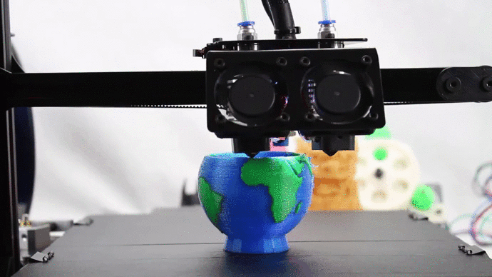
Manufactura Aditiva
Proceso de fabricación de construye objetos físicos capa porcapa, a partir de un modelo digital 3D. A diferencia de los métodos tradicionales (manufactura sustractiva, como el fresado o el torneado, que remueven material de un bloque sólido), la aditiva añade material solo donde se necesita

Slide 83
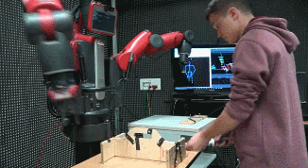
Robots Colaborativos
También llamados Cobots, son un tipo de robot industrial diseñado específicamente para trabajar de manera segura junto a los humanos en un espacio de trabajo compartido, sin necesidad de las barreras físicas de seguridad tradicionales (como jaulas)

Slide 84
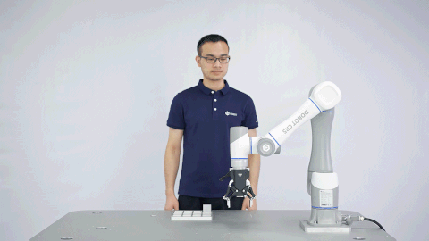
Características Fundamentales
Seguridad Intrínseca
Sensores de fuerza y par
Bordes redondeados y superficies suaves
Peso ligero
Facilidad de Programación
Enseñanza directa
Interfaces intuitivas
Flexibilidad y Re configurabilidad
Fácil de mover e instalar
Asistencia, No Automatización Total
Estan diseñados para asistir al humano

Slide 85
Aplicaciones
Ensamblaje
Insertar piezas, colocar adhesivos, atornillar.
Paletización
Colocar y organizar cajas de manera estable y segura sobre una paleta para formar una unidad de carga única
Acabado
Pulido y lijado donde el cobot maneja la herramienta pesada y el operario guía el proceso
Atención de Máquinas
Cargar y descargar piezas en una CNC, una prensa o una máquina de moldeo por inyección

Slide 86
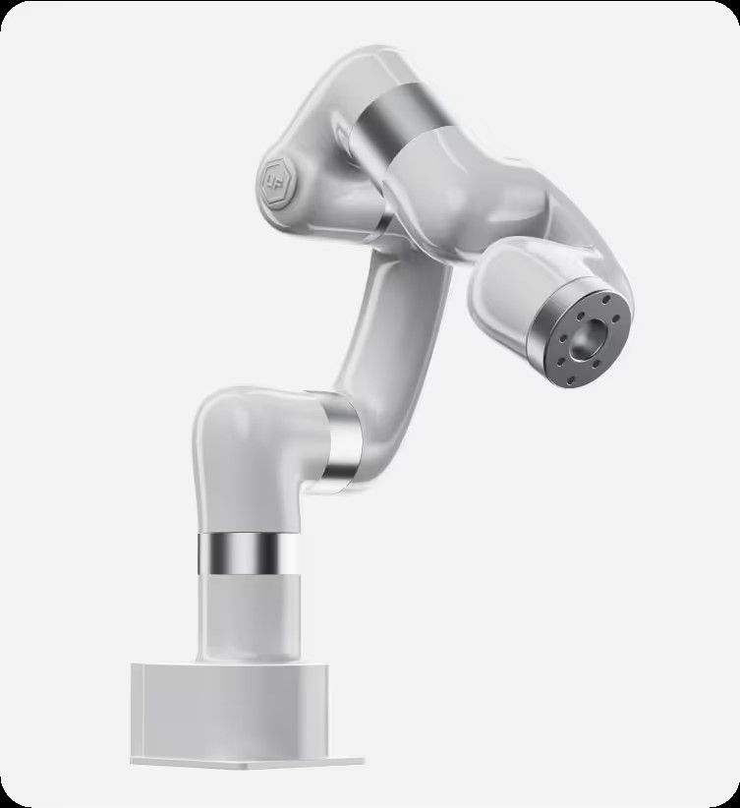
Cobot UFactory
Lite6
Es un robot de 6 grados de libertad con un payload de 600g. Su repetitibilidad es de 0.5 mm.
$3,349.00 USD

Slide 87
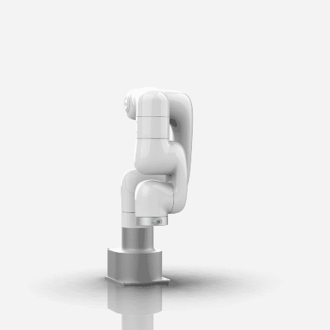
Actividad 10
Realizar una tarea de pick and place utilizando el cobot UFactory

Slide 88
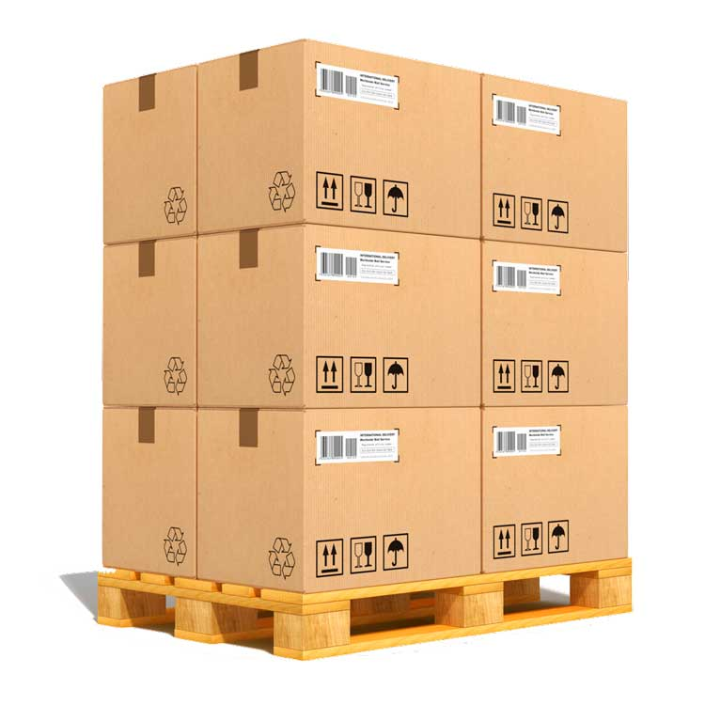
Actividad 11
Realizar una tarea de paletizado utilizando el cobot Ufactory. Deberás de fabricar una herramienta para el cobot que permita colocar 27 cubos de PLA de 3cm de una manera estable sobre una plataforma. Los bloques deberán de quedar perfectamente alineados y organizados

Slide 89
Examen 05 de septiembre
Protocolos de Comunicación
Internet de las Cosas
Protocolo MQTT
Tecnología 5G
Cobots
Inteligencia Artificial (regresión lineal, regresión logística)

Slide 90
Sesión 06
Inteligencia Artificial
29 de agosto

Slide 91

Inteligencia Artificial
Inteligencia Artificial
Machine Learning
Deep Learning
Campo de la ciencia de la computación dedicado a crear sistemas y máquinas capaces de realizar tareas que normalmente requieren de la inteligencia humana.
Subconjunto de la inteligencia artificial que se centra en el desarrollo de sistemas que pueden aprender de los datos y mejor su desempeño en una tarea específica sin ser programados explícitamente
Subconjunto del ML que utiliza redes neuronales artificiales con muchas capas para aprender y tomar decisiones inteligentes a partir de grandes cantidades de datos

Slide 92
Tipos de inteligencia artificial
Inteligencia Artificial
Inspirados en la naturaleza
Simbólica
Orientado a datos

Slide 93

Algoritmos de Machine Learning

Slide 94
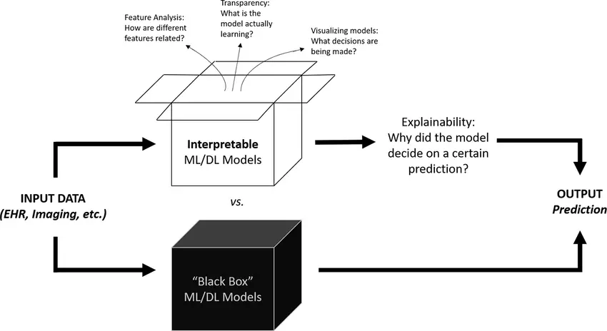
Algoritmos Cajas Negras
IA No Interpretable (Caja Negra): Es como un chef genial pero muy temperamental que te presenta un plato increíble. Cuando le preguntas "¿cómo lo hiciste?", él te responde "es un secreto" o te da una explicación tan complicada que no la entiendes. Sabes que el resultado es bueno, pero no sabes por qué o cómo se llegó a él

Slide 95

Inteligencia Artificial Explicable (XAI)
Es como un chef que te entrega la receta completa junto con el plato. Puedes ver cada ingrediente, la cantidad usada y el paso a paso. Entiendes perfectamente cómo y por qué el plato tiene ese sabor.

Slide 96

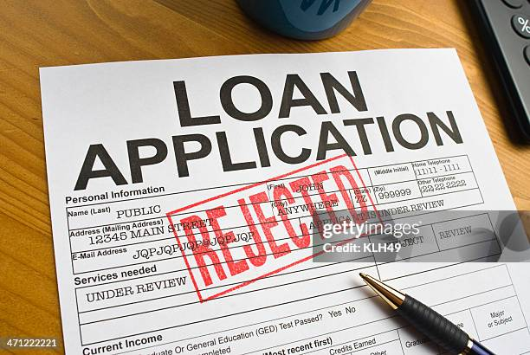
Importancia de la XAI
Confianza y Transparencia.
Detección de Sesgos

Slide 97
Algoritmos Intrínsicamente Interpretables
Árboles de decisión
Regresión lineal / Regresión logística

Slide 98
Técnicas Post-Hoc (explican modelos de caja negra)
SHAP (Shapley Additive exPlanations)
LIME (Local Interpretable Model-agnostic Explanations)

Slide 99
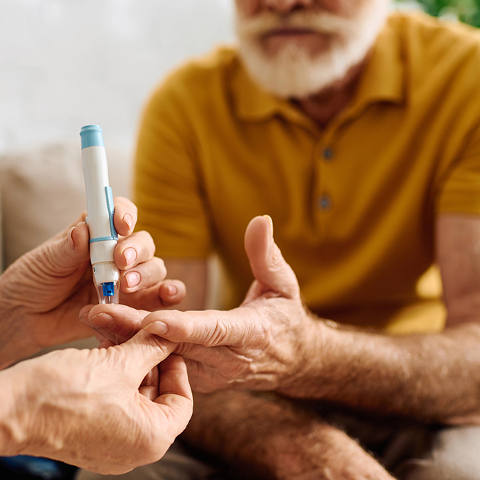
Imagina un modelo que predice el riesgo de diabetes
Caja negra
Modelo: Paciente A: Riesgo 92%
El médico no sabe por qué y no sabe cómo actuar
Caja blanca
Modelo: Paciente A: Riesgo 92%
Las principales razones son:
Nivel de glucosa en ayunas: 140 mg/dL (alto)
Índice de masa corporal (IMC): 23 (normal)
Edad: 55 años
El médico entiende la decisión, puede validarla con su conocimiento experto y explicársela al paciente de manera clara para elaborar un plan de tratamiento

Slide 100
Ética y Desafíos
No es magia, tiene limitaciones.
Sesgos algorítmicos
Privacidad de los datos

Slide 101
Importancia del ML en la industria
Automatización de Procesos
Toma de Decisiones Basada en Datos
Optimización de Procesos
Innovación y Competitividad
Ahorro de Costos
Mejora de la Experiencia del Cliente
Impacto en Diversas Industrias
Adaptación a un Mundo Impulsado por Datos

Slide 102
Aplicaciones del Machine Learning en la Industria
Manufactura: Mantenimiento predictivo, control de calidad automatizado
Salud: Diagnóstico asistido por IA, personalización de tratamientos
Finanzas: Detección de fraudes, scoring crediticio, trading algorítmico.
Logística: Optimización de rutas, gestión de flotas.
Energía: Predicción de demanda, optimización de redes eléctricas

Slide 103
Tipos de aprendizaje
Aprendizaje supervisado
Aprendizaje sin supervisar

Slide 104
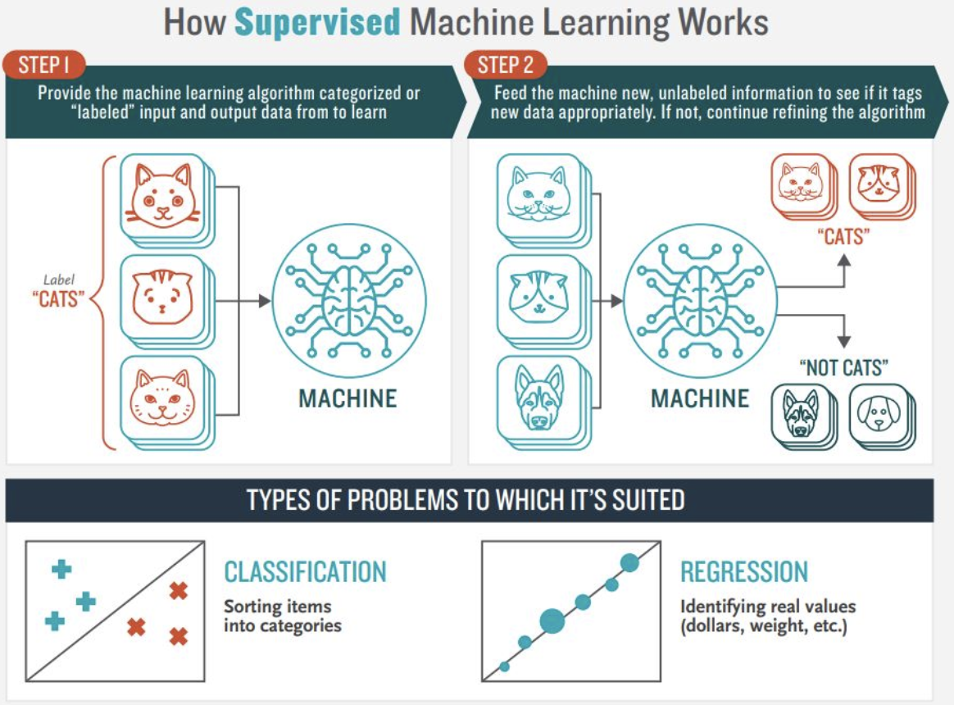
Aprendizaje supervisado
La mayoría de los algoritmos de aprendizaje automático son de aprendizaje supervisado
En este tipo de aprendizaje, alimentamos a la computadora con variables de entrada y variables de salida
El aprendizaje supervisado se divide a su vez en dos tipos:
Clasificación
Regresión

Slide 105

Aprendizaje sin supervisar
Agrupamiento
Detección de anomalías

Slide 106

Actividad
Identificar qué tipo de aprendizaje necesito para las siguientes aplicaciones

Slide 107

Actividad
Se tiene el historial de temperaturas de Cuernavaca de los últimos 5 años. Con base en los datos de temperaturas, se requiere predecir la temperatura en Cuernavaca en un día en específico
Supervisado
Sin supervisar
Regresión
Clasificación

Slide 108

Actividad
Cierta empresa tiene un dataset de clientes con datos como, por ejemplo, cuánto dinero ganan, cuánto dinero gastan, qué productos compran y el método de pago. Se requiere identificar qué tipo de clientes tiene la empresa
Supervisado
Sin supervisar
Agrupamiento
Regresión

Slide 109
Actividad
Se cuenta con un dataset de imágenes divididas en carpetas con personas sonriendo, enojadas, tristes y sorprendidas. Se requiere realizar el reconocimiento de expresiones faciales
Supervisado
Sin supervisar
Clasificación
Regresión

Slide 110
Actividad
Jeopardy

Slide 111

Regresión Lineal
Atoany Fierro

Slide 112


Introducción
La regresión lineal es uno de los algoritmos supervisados más simples.
El objetivo es modelar la relación entre una o múltiples variables con una variable de interés
Nos permite realizar predicciones de variables continuas.

Slide 113

Regresión lineal simple
¿Cuál es la relación entre las variables predictoras y la variable objetivo?
Sales
El objetivo de una regresión lineal simple de una sola variable es modelar la relación entre las variables independientes y la dependiente. La ecuación es la siguiente:
Year

Slide 114

Regresión lineal simple
La regresión lineal se puede entender como un algoritmo para encontrar una línea recta que se ajuste mejor a una distribución de puntos

Slide 115


Regresión lineal múltiple
Podemos generalizar el modelo de regresión lineal a uno con múltiples variables
$h_{θ}\left(x\right)=θ_{0}x_{0}+θ_{1}x_{1}+…+$ $θ_{m}x_{m}$
$$h_{θ}\left(x\right)=\sum_{i=1}^{m}{θ_{i}x_{i}=Θ^{T}X}$$

Slide 116

Algoritmo
Conjunto de datos
Modelo
Función de costo
Optimizador

Slide 117


Conjunto de datos
Supongamos que tenemos estos datos de entrenamiento
$x$ (Horas de estudio | $y$ (Calificación en el Examen)
1 | 20
2 | 40
3 | 50
4 | 70
Queremos predecir la calificación del examen ($y)$ en función de las horas de estudio ($x$)

Slide 118

Conjunto de datos
Supongamos que tenemos estos datos de entrenamiento
$x$ (Study Hours) | $y$ (Exam Score)
1 | 20
2 | 40
3 | 50
4 | 70
Queremos predecir la calificación del examen ($y)$ en función de las horas de estudio ($x$)

Slide 119

Paso 1. Inicialización
Inicializamos:
$$θ_{0}=0 \\ θ_{1}=10 \\ α=0.01$$
$$h\left(x\right)=10x$$

Slide 120



Paso 2. Cálculo de predicciones y error
$x$ (Horas de estudio | $y$ (Calificación en el Examen) | $h\left(x\right)=\hat{y}$ (Predicciones)
1 | 20
2 | 40
3 | 50
4 | 70
$$h\left(x\right)=x$$
$$J\left(θ_{0}, θ_{1}\right)=\frac{1}{2m}\sum_{i=1}^{m}{{\left(h_{θ}\left(x^{(i)}\right)−y^{(i)}\right)}^{2}}$$

Slide 121

Paso 2. Cálculo de predicciones y error
$x$ (Horas de estudio | $y$ (Calificación en el Examen) | $h\left(x\right)=\hat{y}$ (Predicciones)
1 | 30
2 | 35
3 | 40
4 | 60
$$h\left(x\right)=x$$
$$J\left(θ_{0}, θ_{1}\right)=\frac{1}{2m}\sum_{i=1}^{m}{{\left(h_{θ}\left(x^{(i)}\right)−y^{(i)}\right)}^{2}}$$

Slide 122

Paso 2. Cálculo de predicciones y error
$x$ (Study Hours) | $y$ (Exam Score) | $h\left(x\right)=\hat{y}$ (Predictions)
1 | 20 | 10
2 | 40 | 20
3 | 50 | 30
4 | 70 | 40
$$h\left(x\right)=x$$
$$J\left(θ_{0}, θ_{1}\right)=\frac{1}{2m}\sum_{i=1}^{m}{{\left(h_{θ}\left(x^{(i)}\right)−y^{(i)}\right)}^{2}}$$

Slide 123






Paso 3. Actualización de parámetros
$x$ (Horas de estudio | $y$ (Calificación en el Examen) | $h\left(x\right)=\hat{y}$ (Predicciones)
1 | 20
2 | 40
3 | 50
4 | 70
$$\frac{∂J(θ_{0})}{∂θ_{0}}=\frac{1}{m}\sum_{i=1}^{m}{\left(h_{θ}\left(x^{i}\right)−y^{i}\right)}$$
$θ_{j}≔θ_{j}−α\frac{∂J(θ_{0},θ_{1})}{∂θ_{j}}$
$θ_{0}≔θ_{0}−α\frac{∂J(θ_{0})}{∂θ_{0}}$
$$\frac{∂J(θ_{1})}{∂θ_{1}}=\frac{1}{m}\sum_{i=1}^{m}{\left(h_{θ}\left(x^{i}\right)−y^{i}\right)x}$$
$θ_{1}≔θ_{1}−α\frac{∂J(θ_{1})}{∂θ_{1}}$

Slide 124
Paso 4. Repetir hasta convergencia
https://colab.research.google.com/drive/1J2maga8KdLFCyM4hMO5C6J8z_2e6UhMK?usp=sharing

Slide 125
Implementación de la Regresión Lineal utilizando ScikitLearn
https://colab.research.google.com/drive/10HKuFM-_ThLY1CSJDLAb4IbOguhq9V3E?usp=sharing

Slide 126
Sesión 07
Regresión Logística
02 de septiembre

Slide 127

Regresión Logística
Atoany Fierro

Slide 128










Limitantes de la regresión
Se necesita realizar una clasificación para predecir si un tumor es maligno o no.
$$diagnóstico=h_{θ}\left(x\right)=θ_{0}+θ_{1}x_{tumor}$$
$$θ_{0}=0$$
$$θ_{1}=0.3$$
$$x_{maligno}=10$$
$$x_{benigno}=2$$
$$maligno=h_{θ}\left(x\right)=θ_{0}+θ_{1}x_{maligno}$$
$$benigno=h_{θ}\left(x\right)=θ_{0}+θ_{1}x_{beningno}$$
$$maligno=h_{θ}\left(x\right)=0+0.3(10)$$
$$benigno=h_{θ}\left(x\right)=0+0.3(2)$$
$$maligno=h_{θ}\left(x\right)=3$$
$$benigno=h_{θ}\left(x\right)=0.6$$

Slide 129

INTRODUCCIÓN
No es un algoritmo de regresión
Clasificación binaria
Clasificación multiclase

Slide 130
Temas
Modelo y clasificación binaria
Clasificación multiclase
Sobre ajuste

Slide 131

Modelo y clasificación binaria
Es un algoritmo de aprendizaje supervisado

Slide 132











Modelo y clasificación binaria
$$h_{θ}\left(x\right)=θ_{0}+θ_{1}x$$
$$a\left(h_{θ}(x)\right)=\frac{1}{1+e^{−h_{θ}(x)}}$$
$$1$$
$$θ_{0}$$
$$h_{θ}\left(x\right)=P(y=1|x;θ)$$
$$θ_{1}$$
$$h_{θ}(x)$$
$$a\left(h_{θ}(x)\right)$$
$$P\left(y=0 | x;θ\right)+P\left(y=1 | x;θ\right)=1$$
$$P\left(y=0 | x;θ\right)=1−P\left(y=1 | x;θ\right)$$

Slide 133


Función de costo y gradiente descendente
Entropía cruzada
$$J\left(θ\right)=−\frac{1}{m}\left[\sum_{i=1}^{m}{y^{\left(i\right)}ln{ h}_{θ}\left(x^{\left(i\right)}\right)+{(1−y}^{\left(i\right)})ln\left({(1− h}_{θ}\left(x^{\left(i\right)}\right)\right)}\right]$$
$$θ_{j}≔θ_{j}−α\frac{∂J\left(θ\right)}{∂θ_{j}}$$

Slide 134









Cálculo de la regresión logística
x | Y
1 | 0
2 | 0
3 | 0
4 | 1
5 | 1
6 | 1
$$θ_{0}=−7$$
$$θ_{1}=2$$
$$h_{θ}\left(x\right)=θ_{0}+θ_{1}x$$
$$h_{θ}\left(1\right)=−7+\left(2\right)\left(1\right)=−5$$
$$h_{θ}\left(2\right)=−7+\left(2\right)\left(2\right)=−3$$
$$h_{θ}\left(3\right)=−7+\left(2\right)\left(3\right)=−1$$
$$h_{θ}\left(4\right)=−7+\left(2\right)\left(4\right)=1$$
$$h_{θ}\left(5\right)=−7+\left(2\right)\left(5\right)=3$$
$$h_{θ}\left(6\right)=−7+\left(2\right)\left(6\right)=5$$

Slide 135













Cálculo de la regresión logística
x | Y
1 | 0
2 | 0
3 | 0
4 | 1
5 | 1
6 | 1
$$θ_{0}=−7$$
$$θ_{1}=2$$
$$h_{θ}\left(x\right)=θ_{0}+θ_{1}x$$
$$h_{θ}\left(1\right)=−7+\left(2\right)\left(1\right)=−5$$
$$h_{θ}\left(2\right)=−7+\left(2\right)\left(2\right)=−3$$
$$h_{θ}\left(3\right)=−7+\left(2\right)\left(3\right)=−1$$
$$a\left(h_{θ}(x)\right)=\frac{1}{1+e^{−h_{θ}(x)}}$$
$$h_{θ}\left(4\right)=−7+\left(2\right)\left(4\right)=1$$
$$h_{θ}\left(5\right)=−7+\left(2\right)\left(5\right)=3$$
$$a\left(−5\right)=\frac{1}{1+e^{−(−5)}}=0.006≈0$$
$$h_{θ}\left(6\right)=−7+\left(2\right)\left(6\right)=5$$
$$a\left(5\right)=\frac{1}{1+e^{−(5)}}=0.99≈1$$

Slide 136







Clasificación multiclase
$$y ∈\left\{0,1,2…,n\right\}$$
$$h_{θ}^{\left(0\right)}\left(x\right)=P(y=0|x;θ)$$
$$h_{θ}^{\left(1\right)}\left(x\right)=P(y=1|x;θ)$$
$$h_{θ}^{\left(2\right)}\left(x\right)=P(y=2|x;θ)$$
$$…$$
$$h_{θ}^{\left(n\right)}\left(x\right)=P(y=n|x;θ)$$
$$Predicción=\max_{i}\left(h_{θ}^{\left(i\right)}(x)\right)$$

Slide 137





Clasificación multiclase
Clasificación binaria
Clasificación multiclase

Slide 138

Comportamientos del modelo
Sub ajuste
Ajuste
Sobre ajuste

Slide 139

Sub ajuste
El sub ajuste acurre cuando el modelo es muy simple, lo que lo hace incapaz de generalizar los datos de entrenamiento
Valor de bias grande
Cómo reducir el sub ajuste
Utilizar una generosa cantidad de ejemplos de entrenamiento, con respecto al conjunto de validación
Si no se cuenta con suficientes datos de entrenamiento y si aparte la adquisición de más datos de entrenamiento es difícil, se procede a realizar un aumento artificial de datos, es decir, se crean variaciones de los mismos datos de entrenamiento existentes
Prolongar el tiempo de entrenamiento

Slide 140


Sobre ajuste
Curvas de entrenamiento
Una de las principales causas de obtener malos resultados en el aprendizaje automático es un fenómeno llamado “sobreajuste
Cómo reducir el sobre ajuste
Utilizar clases variadas y utilizar la misma cantidad de ejemplos de entrenamiento para todas las clases.
Seleccionar muy bien los hiper parámetros, como por ejemplo el tiempo de entrenamiento o el valor del ritmo de aprendizaje
Los datos de entrenamiento no deben tener un número excesivo de dimensiones; en caso de que así lo sea, se deberán disminuir sus dimensiones utilizando algoritmos como por ejemplo PCA (Análisis de componentes principales)
No utilizar algoritmos de aprendizaje con una cantidad de parámetros excesiva
Implementar regularización

Slide 141

Ajuste
El modelo es capaz de generalizar el set de entrenamiento

Slide 142

Regularización
La regularización es una de las técnicas más utilizadas para prevenir el sobreajuste en los algoritmos de inteligencia artificial

Slide 143
Actividad
Crear una cuenta en www.kaggle.com

Slide 144
Actividad
Regresion logística para diagnóstico de diabetes

Slide 145
Implementación
https://colab.research.google.com/drive/1cDh8Lxq1Nd5ZrSbpMJxCNNDdrdMjbdVM?usp=sharing

Slide 146
Sesión 08
Examen de Módulo
05 de septiembre

Slide 147
Sesión 09
Regresión Logística. Parte 2
09 de septiembre

Slide 148
Actividad
Utiliza la regresión logística para determinar si una máquina presentará fallas en los próximos 7 días de acuerdo con el siguiente historial
https://drive.google.com/file/d/1GGsSKB-UyBGExazD-bp1iYgzWb-Lv_v8/view?usp=sharing
Entregable
Cuaderno en donde se visualice la matriz de confusión y el reporte de clasificación

